Slide 1

近 代 物 理 学 选 讲
河北工业大学
应用物理系
张 辉

Slide 2
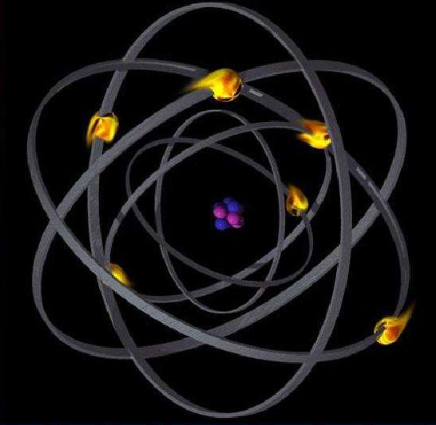

第五讲 卢瑟福原子模型

Slide 3

第五讲 卢瑟福原子模型
5.1 原子的基本性质
原子是很小的。
原子是稳定的。
原子内包含有带负电的粒子——电子。
原子吸收或辐射电磁能量。
道尔顿原子理论
1.一定质量的某种元素，由极大数目的该元素的原子所构成；
2.每种元素的原子，都具有相同的质量，不同元素的原子，质量也不相同；
3.两种可以化合的元素，它们的原子可能按几种不同的比率化合成几种化合物的分子。
原子是最小单位么？原子内部有什么？电子从哪来，在原子内部是怎样的存在？原子内部的正电成分是什么？正负电荷如何和平共处而不相互湮灭……

Slide 4
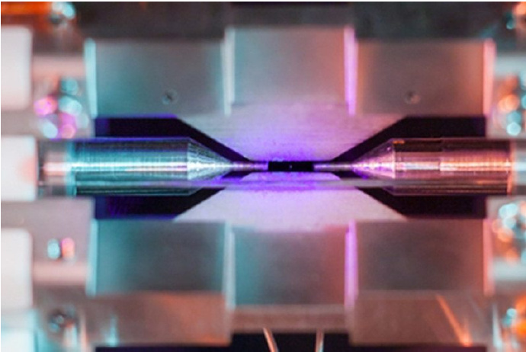
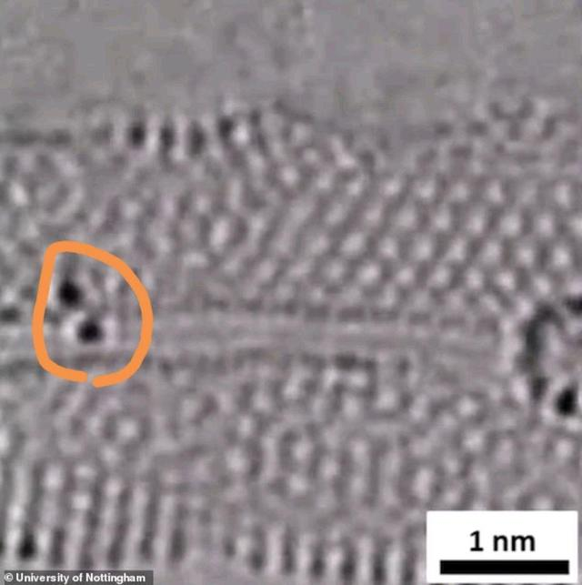
第五讲 卢瑟福原子模型
5.1 原子的基本性质
原子的质量和大小
原子序数Z——化学元素在周期表中的排列位置的序号
Z=原子核中质子的数目=中性原子核外电子数
相对原子质量——自然界广泛存在的¹²C质量的1/12作为标准，记为1u，其他原子与之相比得到的数值
¹²C的质量为12u，相对原子质量12，氢原子质量1.008u，相对原子质量1，……
引入阿夫加得罗常数N_{A}——12g¹²C中所含的原子数， N_{A}=6.02×10²³ mol⁻¹
C原子的质量12u=1.99×10⁻²⁶kg， H原子的质量1u=1.67×10⁻²⁷kg

Slide 5
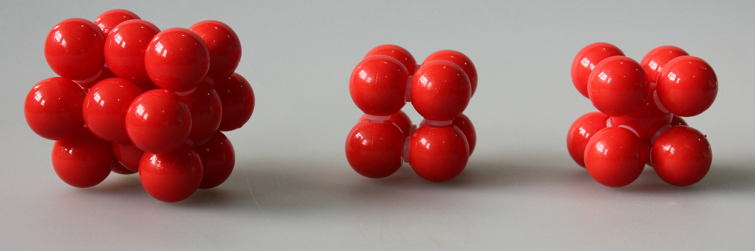
第五讲 卢瑟福原子模型
5.1 原子的基本性质
原子的质量和大小
假定1mol某元素的质量数为A，其密度为ρ，且假设该元素原子是球形的且密堆积，那么单个原子的半径
Fe | 1.56Å
Au | 1.74Å
Ag | 1.65Å
Cu | 1.45Å

Slide 6
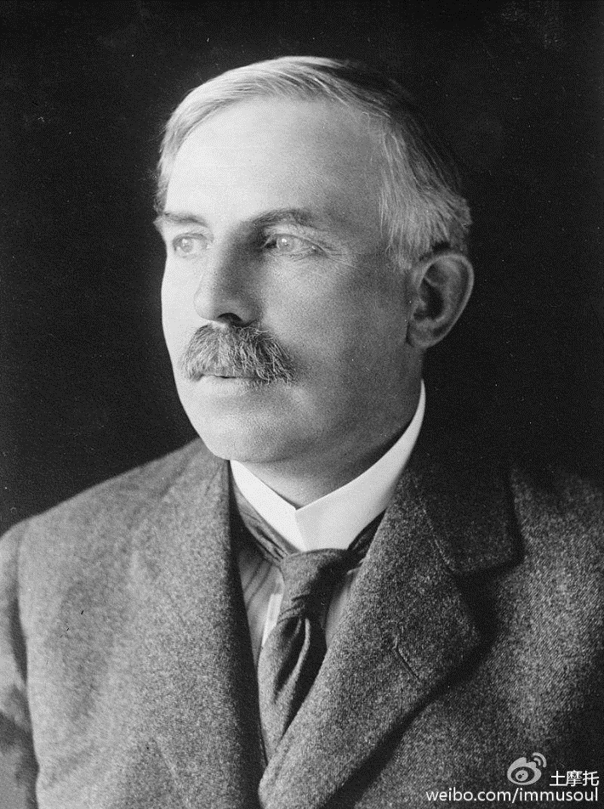
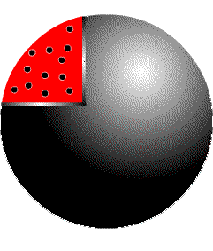
第五讲 卢瑟福原子模型
5.2汤姆逊的原子模型——Plum Pudding Model
该模型对原子发光现象的解释－电子在其平衡位置作简谐振动的结果，原子所发出的光的频率就相当于这些振动的频率。
电子在金属膜上的散射实验证明，电子很容易穿透原子，而原子也不是一个实心球——“原子是十分空虚的”
Ernest Rutherford
1871－1937

Slide 7
第五讲 卢瑟福原子模型
5.3 α粒子散射实验
α粒子：放射性元素发射出的高速带电粒子，其速度约为光速的十分之一，带+2e的电荷，质量约为4M_{H}。
散射：一个运动粒子受到另一个粒子的作用而改变原来的运动方向的现象。
粒子受到散射时，它的出射方向与原入射方向之间的夹角叫做散射角。
盖革-马斯顿实验
实验结果：大多数散射角很小，约1/8000散射大于90°；极个别的散射角等于180°。
R:放射源；F:散射箔； S:闪烁屏；B:金属匣
It was as incredible as if you fired a 15-inch shell at a piece of tissue paper and it came back and hit you.
—— Rutherford

Slide 8
第五讲 卢瑟福原子模型
5.3 汤姆逊模型的困难
近似1：粒子散射受电子的影响忽略不计，只须考虑原子中带正电而质量大的部分对粒子的影响。
R
近似2：只受库仑力的作用。
F
当r>R时，原子受的库仑斥力为：
当r<R时，原子受的库仑斥力为：
当r=R时，原子受的库仑斥力最大：
r

Slide 9
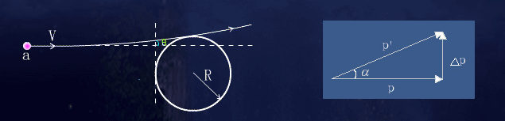
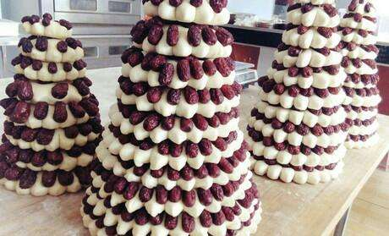
第五讲 卢瑟福原子模型
5.3 汤姆逊模型的困难
粒子受原子作用后动量发生变化：
最大散射角：
大角散射不可能在汤姆逊模型中发生，散射角大于3°的比1%少得多；散射角大于90°的约为10⁻³⁵⁰⁰。必须重新寻找原子的结构模型。
困难：作用力F太小，不能发生大角散射。
解决方法：减少带正电部分的半径R，使作用力增大。
汤姆逊原子模型确实是名副其实的“糟糕”模型

Slide 10
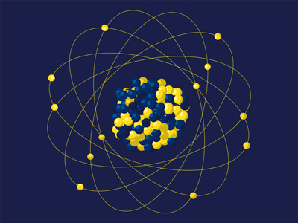
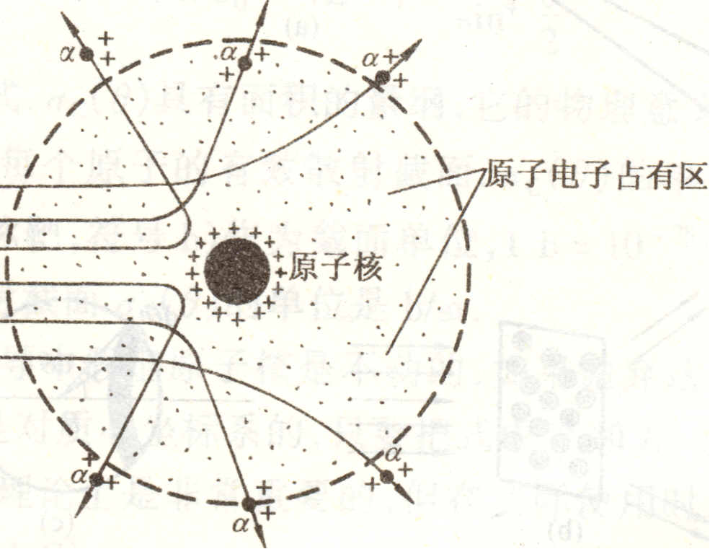
第五讲 卢瑟福原子模型
5.4 卢瑟福的核式模型
原子序数为Z的原子的中心，有一个带正电荷的核(原子核),它所带的正电量Ze，它的体积极小但质量很大，几乎等于整个原子的质量，正常情况下核外有Z个电子围绕它运动。
定性地解释：由于原子核很小，绝大部分α粒子并不能瞄准原子核入射，而只是从原子核周围穿过，所以原子核的作用力仍然不大，因此偏转也很小，也有少数α粒子有可能从原子核附近通过，这时，r较小，受的作用力较大，就会有较大的偏转，而极少数正对原子核入射的α粒子，由于r很小，受的作用力很大，就有可能反弹回来。所以卢瑟福的核式结构模型能定性地解释α粒子散射实验。

Slide 11
第五讲 卢瑟福原子模型
5.5 卢瑟福散射理论
设入射粒子为α粒子，在推导库仑散射公式之前，我们对散射过程作如下假设：
假定只发生单次散射；
假定α粒子与原子核之间只有库仑相互作用；
假定原子核静止；
忽略核外电子的作用
v
b
θ
b：瞄准距离
θ：散射角度
r：原子核与α粒子的位置矢量
φ：r与入射方向的夹角
v₀
r
φ
b

Slide 12
第五讲 卢瑟福原子模型
5.5 卢瑟福散射理论
瞄准距离公式：
式中a为库伦散射因子，
E为α粒子动能
上式反应出b和θ的对应关系。b小， θ大； b大， θ小
v
在α粒子入射初动能E一定的情况下，要得到大角散射，正电荷必须集中在很小的范围内，α粒子必须在离正电荷很近处通过。只要b足够小，θ就可以大于90°，甚至达到180°。
b
θ
v₀
r
φ
b
b是微观量，至今还不可控制，在实验中也无法测量，所以这个公式还不可能和实验值直接比较。

Slide 13
第五讲 卢瑟福原子模型
5.5 卢瑟福散射理论
库仑散射公式对核式模型的散射情形作了理论预言，它是否正确只有实验能给出答案，但目前瞄准距离b仍然无法测量。因此必须设法用可观察的量来代替b，才能进行相关实验。
卢瑟福完成了这项工作，并推导出了著名的卢瑟福公式

Slide 14
第五讲 卢瑟福原子模型
5.5 卢瑟福散射理论
微分散射截面公式
瞄准距离在b~b−db之间的粒子，必然散射到θ~ θ+dθ之间的空心圆锥体中，换句话说，通过左侧环形面积dσ的α粒子，必然落在右侧立体角为dΩ的环形球冠上。
dΩ=2πsinθdθ
入射粒子被一个靶原子散射到θ方向， dΩ立体角内的概率。 dσ虽然是面积量纲，但是其具有概率意义。
被每个原子散射到θ∼θ+dθ之间的空心立体角dΩ内的α粒子，必定打在b∼b−db之间的dσ这个环形带上 。

Slide 15
第五讲 卢瑟福原子模型
5.5 卢瑟福散射理论
卢瑟福散射公式
设有一薄膜，面积为A，厚度为t，单位体积内的原子数为N，单位面积上的原子数是Nt，薄膜中的总原子数为ANt，入射α粒子总数为n，散射到θ~θ+dθ 方向上的粒子数为dn，则散射在θ方向的概率为
α粒子散射到θ方向单位立体角内的概率为
若计数器窗口面积dS，距离靶核r，则窗口张开的立体角为
θ方向计数器窗口单位面积上接收到的α粒子数

Slide 16
第五讲 卢瑟福原子模型
5.5 卢瑟福散射理论
例题2.7
一块厚度为2.0×10⁻⁴cm的金箔（ρ=19.3g/cm³，M=197g/mol）受到α粒子轰击，入射α粒子动能为8MeV
（a）被散射到θ>90°的α粒子的比例（概率）是多少？
（b）被散射到45°<θ<90°之间的α粒子的比例（概率）是多少？

Slide 17
第五讲 卢瑟福原子模型
5.5 卢瑟福散射理论
卢瑟福公式的预言和验证
同一α粒子源，同一散射物，N（θ）与 反比
同一散射物，同一散射角θ ，N（θ）与入射粒子动能E²反比
同一散射角θ ，N（θ）与靶厚度t正比
同一α粒子源，同一散射角θ ，保持Nt相同，N（θ）与原子序数Z²正比

Slide 18
第五讲 卢瑟福原子模型
5.5 卢瑟福散射理论
原子核上限的估计
能量守恒定律
角动量守恒定律
当散射角为180°时，r_{m}=ɑ
R_{ｍ}=3.0×10⁻¹⁴ m （金）
R_{ｍ}=1.2×10⁻¹⁴ m （铜）

Slide 19
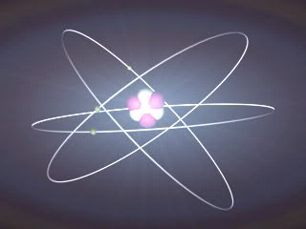
第五讲 卢瑟福原子模型
5.5 卢瑟福散射理论
α粒子散射实验的意义
最重要意义是提出了原子的核式结构，即提出了以核为中心的概念。
α粒子散射实验为人类开辟了一条研究微观粒子结构的新途径。
α粒子散射实验还为材料分析提供了一种手段。
卢瑟福模型的困难
原子稳定性问题
原子线状光谱问题

Slide 20
第五讲 卢瑟福原子模型
思考题
dσ的物理意义？
库仑散射公式为什么不能直接检验?
如果α粒子以一定的瞄准距离接近原子核时，以90°角散射，当α粒子以更小的瞄准距离接近原子核时，散射角的范围是什么?
卢瑟福依据什么提出他的原子模型?
卢瑟福模型与汤姆逊模型的主要区别是什么?

Slide 21
α粒子散射实验

Slide 22
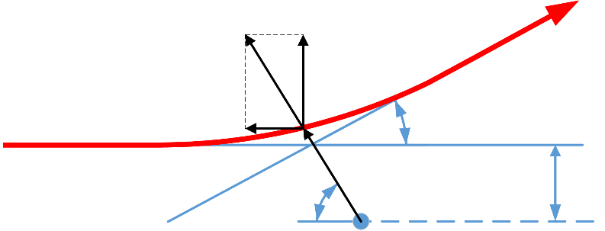
瞄准距离推导
α粒子在路径上某点所受力为
α粒子在竖直方向的运动符合
该力可分解为水平和竖直方向的两个力
原子核对α粒子的作用是径向的，不产生任何力矩
散射过程中角动量守恒
F
F⊥
v
即
v₀
θ
r
b
φ

Slide 23
瞄准距离推导
α粒子在入射及出射时
F
F⊥
v
v₀
θ
r
b
φ

Slide 24
微分散射公式
入射圆环面积
空心圆锥锥面面积
φ从0~2π取值，故
将瞄准距离公式两侧微分，
并带入入射圆环面积公式

